Slide 1
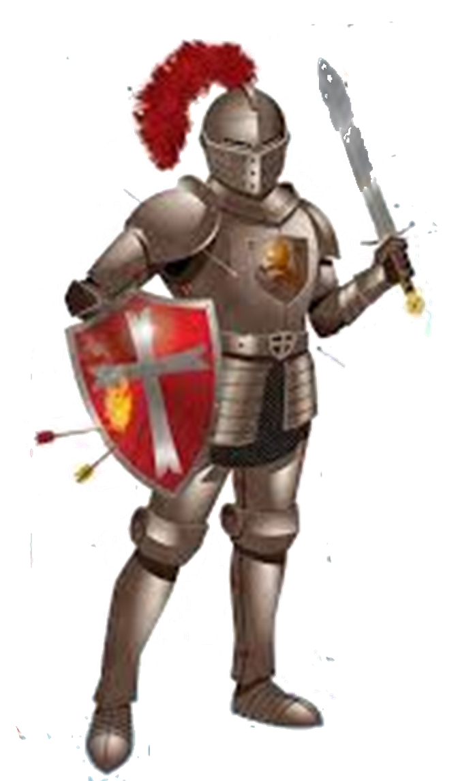
כובע הישועה
כל מאמין הוא חייל בצבא
האדון
חרב הרוח
שריון
הצדק
מגן האמונה
חגור מתניים באמת
עליו להצטייד בכלי נשק רוחניים
מנועל
לבשורת השלום

Slide 2
כלי הנשק : " שריון הצדק "
מהו הצדק של אלוהים?
1 וְהָיָ֗ה אִם שָׁמ֤וֹעַ תִּשְׁמַע֙ בְּקוֹל֙ יְהוָ֣ה אֱלֹהֶ֔יךָ לִשְׁמֹ֤ר לַעֲשׂוֹת֙ אֶת־כָּל־מִצְוֺתָ֔יו אֲשֶׁ֛ר אָנֹכִ֥י מְצַוְּךָ֖ הַיּ֑וֹם... 2 וּבָ֧אוּ עָלֶ֛יךָ כָּל הַבְּרָכ֥וֹת הָאֵ֖לֶּה וְהִשִּׂיגֻ֑ךָ כִּ֣י תִשְׁמַ֔ע בְּק֖וֹל יְהוָ֥ה אֱלֹהֶֽיךָ׃ דברים כ"ח : 1 - 2

Slide 3
רשימת הברכות פסוקים: 3 - 13
• מתוארת ב – 11 פסוקים.

Slide 4
15 וְהָיָ֗ה אִם לֹ֤א תִשְׁמַע֙ בְּקוֹל֙ יְהוָ֣ה אֱלֹהֶ֔יךָ לִשְׁמֹ֤ר לַעֲשׂוֹת֙ אֶת־כָּל־מִצְוֺתָ֣יו וְחֻקֹּתָ֔יו אֲשֶׁ֛ר אָנֹכִ֥י מְצַוְּךָ֖ הַיּ֑וֹם וּבָ֧אוּ עָלֶ֛יךָ כָּל הַקְּלָל֥וֹת הָאֵ֖לֶּה וְהִשִּׂיגֽוּךָ׃ דברים כ"ח : 15

Slide 5
רשימת הקללות פסוקים: 16 - 68
• מתוארת ב – 53 פסוקים.

Slide 6
האמונה באלוהים ובגמול שהוא משיב
6 וּבְלִי אֱמוּנָה לֹא־יוּכַל אִישׁ לִהְיוֹת רָצוּי אֶל הָאֱלֹהִים כִּי כָל־הַקָּרֵב אֵלָיו צָרִיךְ לְהַאֲמִין כִּי יֵשׁ אֱלֹהִים וּגְמוּל הוּא מֵשִׁיב לְדֹרְשָׁיו׃ אל העברים י"א : 6

Slide 7
תורת הגמול עבור הצדיק
1 אַשְׁרֵי־הָאִישׁ, אֲשֶׁר לֹא הָלַךְ בַּעֲצַת רְשָׁעִים וּבְדֶרֶךְ חַטָּאִים לֹא עָמָד וּבְמוֹשַׁב לֵצִים, לֹא יָשָׁב׃ 2 כִּי אִם בְּתוֹרַת יְהוָה, חֶפְצוֹ וּבְתוֹרָתוֹ יֶהְגֶּה, יוֹמָם וָלָיְלָה׃ 3 וְהָיָה, כְּעֵץ שָׁתוּל עַל־פַּלְגֵי מָיִם אֲשֶׁר פִּרְיוֹ יִתֵּן בְּעִתּוֹ, וְעָלֵהוּ לֹא־יִבּוֹל וְכֹל אֲשֶׁר־יַעֲשֶׂה יַצְלִיחַ׃ מזמור א: 1 - 3

Slide 8
תורת הגמול עבור הרשע
4 לֹא־כֵן הָרְשָׁעִים כִּי אִם־כַּמֹּץ, אֲשֶׁר תִּדְּפֶנּוּ רוּחַ׃ 5 עַל־כֵּן לֹא־יָקֻמוּ רְשָׁעִים בַּמִּשְׁפָּט וְחַטָּאִים, בַּעֲדַת צַדִּיקִים׃ 6 כִּי־יוֹדֵעַ יְהוָה דֶּרֶךְ צַדִּיקִים וְדֶרֶךְ רְשָׁעִים תֹּאבֵד׃ מזמור א: 4 - 6

Slide 9
אבות יאכלו בוסר ושיני הבנים תקהינה?
1 וַיְהִ֥י דְבַר־יְהוָ֖ה אֵלַ֥י לֵאמֹֽר׃ 2 מַה־לָּכֶ֗ם אַתֶּם֙ מֹֽשְׁלִים֙ אֶת־הַמָּשָׁ֣ל הַזֶּ֔ה עַל־אַדְמַ֥ת יִשְׂרָאֵ֖ל לֵאמֹ֑ר אָבוֹת֙ יֹ֣אכְלוּ בֹ֔סֶר וְשִׁנֵּ֥י הַבָּנִ֖ים תִּקְהֶֽינָה:
3 חַי־אָ֕נִי נְאֻ֖ם אֲדֹנָ֣י יְהוִ֑ה אִם־יִֽהְיֶ֨ה לָכֶ֜ם ע֗וֹד מְשֹׁ֛ל הַמָּשָׁ֥ל הַזֶּ֖ה בְּיִשְׂרָאֵֽל׃
4הַנֶּ֥פֶשׁ הַחֹטֵ֖את הִ֥יא תָמֽוּת׃ יחזקאל י"ח : 1 - 4

Slide 10
המשל מבוסס על הנאמר בתורה
3לֹא יִהְיֶה־לְךָ אֱלֹהִים אֲחֵרִים עַל־פָּנָיַ׃ 4 לֹא תַעֲשֶׂה לְךָ פֶסֶל וְכָל־תְּמוּנָה, אֲשֶׁר בַּשָּׁמַיִם מִמַּעַל, וַאֲשֶׁר בָּאָרֶץ מִתָּחַת וַאֲשֶׁר בַּמַּיִם מִתַּחַת לָאָרֶץ׃ 5 לֹא־תִשְׁתַּחְוֶה לָהֶם וְלֹא תָעָבְדֵם כִּי אָנֹכִי יְהוָה אֱלֹהֶיךָ אֵל קַנָּא, פֹּקֵד עֲוֹן אָבֹת עַל בָּנִים עַל־שִׁלֵּשִׁים וְעַל רִבֵּעִים לְשֹׂנְאָי׃ 6 וְעֹשֶׂה חֶסֶד לַאֲלָפִים לְאֹהֲבַי וּלְשֹׁמְרֵי מִצְוֹתָי׃ שמות כ: 3 – 6 ; דברים ה: 7 - 10

Slide 11
כל נפש תתוגמל לפי מעשיה בלבד
20 הַנֶּפֶשׁ הַחֹטֵאת הִיא תָמוּת בֵּן לֹא־יִשָּׂא בַּעֲוֹן הָאָב, וְאָב לֹא יִשָּׂא בַּעֲוֹן הַבֵּן, צִדְקַת הַצַּדִּיק עָלָיו תִּהְיֶה, וְרִשְׁעַת הָרָשָׁע עָלָיו תִּהְיֶה׃ יחזקאל י"ח : 20

Slide 12
בשוב רשע מחטאיו
21 וְהָרָשָׁע, כִּי יָשׁוּב מִכָּל־חַטֹּאתָיו אֲשֶׁר עָשָׂה, וְשָׁמַר אֶת־כָּל־חֻקוֹתַי, וְעָשָׂה מִשְׁפָּט וּצְדָקָה חָיֹה יִחְיֶה לֹא יָמוּת׃ 22 כָּל פְּשָׁעָיו אֲשֶׁר עָשָׂה, לֹא יִזָּכְרוּ לוֹ בְּצִדְקָתוֹ אֲשֶׁר עָשָׂה יִחְיֶה׃
23 הֶחָפֹץ אֶחְפֹּץ מוֹת רָשָׁע, נְאֻם אֲדֹנָי יְהוִה הֲלוֹא בְּשׁוּבוֹ מִדְּרָכָיו וְחָיָה׃ יחזקאל י"ח : 21 - 23

Slide 13
בשוב צדיק מצדקתו
24 וּבְשׁוּב צַדִּיק מִצִּדְקָתוֹ וְעָשָׂה עָוֶל, כְּכֹל הַתּוֹעֵבוֹת אֲשֶׁר־עָשָׂה הָרָשָׁע יַעֲשֶׂה וָחָי כָּל צִדְקֹתָיו אֲשֶׁר־עָשָׂה לֹא תִזָּכַרְנָה, בְּמַעֲלוֹ אֲשֶׁר מָעַל וּבְחַטָּאתוֹ אֲשֶׁר־חָטָא בָּם יָמוּת׃ יחזקאל י"ח : 24

Slide 14
האחריות למה שקיבלנו
29 כִּי כָל־אִישׁ אֲשֶׁר יֶשׁ־לוֹ יִנָּתֶן לוֹ וְנוֹסָף לוֹ עוֹד וְהָאִישׁ אֲשֶׁר אֵין־לוֹ גַּם אֵת אֲשֶׁר־לוֹ יֻקַּח מִמֶּנּוּ׃ מתי כ"ה: 29
למה הכוונה בביטוי : יש לו ובביטוי אין לו
במשל הכוונה לרווח כספי
ובנמשל לפרי רוחני

Slide 15
כָל־אִישׁ אֲשֶׁר נִתַּן־לוֹ הַרְבֵּה דָּרוֹשׁ יִדָּרֵשׁ מִמֶּנּוּ הַרְבֵּה וַאֲשֶׁר הִפְקִידוּ בְיָדוֹ הַרְבֵּה יִשְׁאֲלוּ מֵאִתּוֹ יוֹתֵר׃ לוקס י"ב: 48

Slide 16
ראשונים שיהיו אחרונים ואחרונים שיהיו ראשונים
29 וְכָל־אִישׁ אֲשֶׁר עָזַב בָּתִּים וְאַחִים וַאֲחָיוֹת וְאָב וָאֵם וְאֵשֶׁת וּבָנִים וְשָׂדוֹת לְמַעַן שְׁמִי הוּא יִקַּח מֵאָה שְׁעָרִים וְחַיֵּי עוֹלָם יִירָשׁ׃ 30 וְאוּלָם רַבִּים מִן הָרִאשׁוֹנִים יִהְיוּ אַחֲרוֹנִים וּמִן הָאַחֲרוֹנִים רִאשׁוֹנִים׃ מתי י"ט: 29 – 30

Slide 17
השכר הנצחי שלנו תלוי :
במידת הנאמנות שלנו
ולא: בעיתוי שהגענו לאמונה
או : במשך הזמן שאנו מאמינים.

Slide 18
ישועתנו תוצאה של חסד אלוהים
8 כִּי־בַחֶסֶד נוֹשַׁעְתֶּם עַל־יְדֵי הָאֱמוּנָה וְלֹא מִיֶּדְכֶם הָיְתָה זֹּאת כִּי־מַתַּת אֱלֹהִים הִיא׃ 9 לֹא מִתּוֹךְ הַמַּעֲשִׂים שֶׁלֹּא יִתְהַלֵּל אִישׁ׃ אפסיים ב: 8 - 9

Slide 19
התחושה הפנימית שמאפיינת מאמין אמתי
10 כָּכָה גַם־אַתֶּם אַחֲרֵי עֲשׂוֹתְכֶם אֶת כָּל אֲשֶׁר צֻוֵּיתֶם אִמְרוּ עֲבָדִים אֵין־מוֹעִיל בָּם אֲנָחְנוּ כִּי רַק אֶת־הַמֻּטָּל עָלֵינוּ לַעֲשׂוֹת עָשִׂינוּ׃ לוקס י"ז : 10

